Slide 1
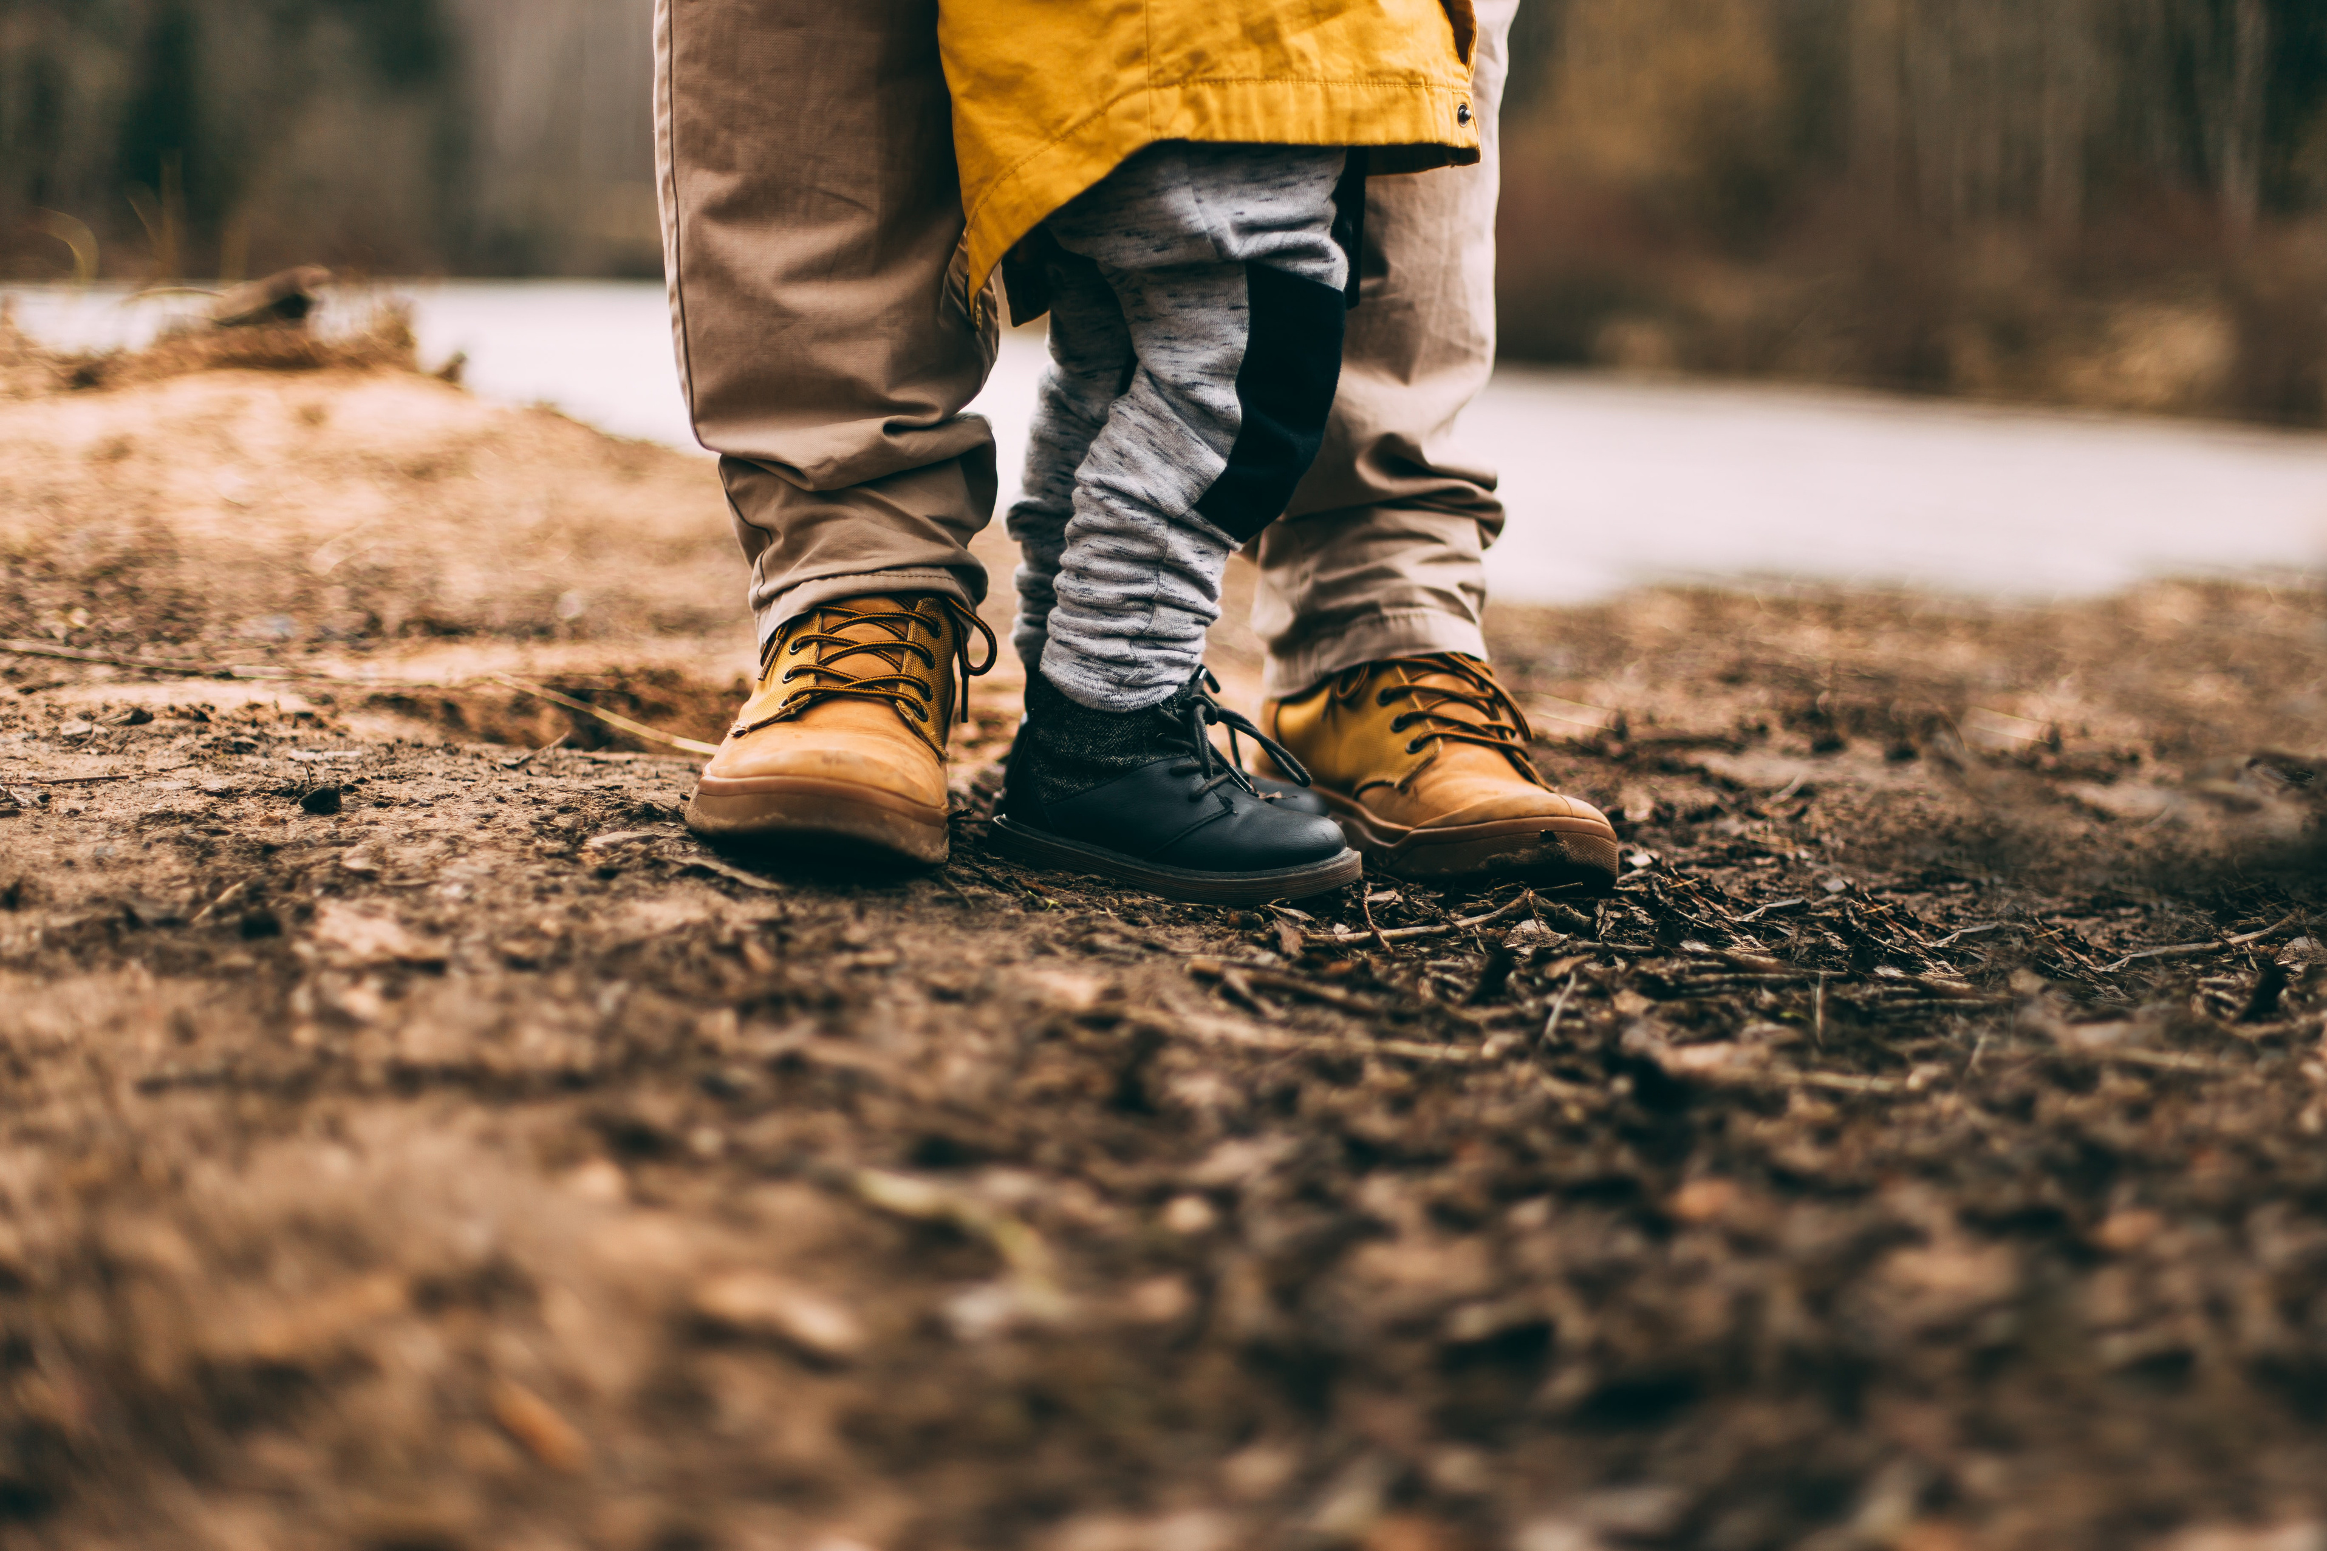



Trygghet Ur Stöd
- en studiecirkel för föräldrar med psykisk ohälsa eller NPF
Stöd till familjen
Med pilarna längst ner till höger tar du dig framåt eller bakåt,

Slide 2

Trygghet Ur Stöd
Välkomna!

Slide 3

Trygghet Ur Stöd
Närvaroövning

Slide 4




Trygghet Ur Stöd
Hemuppgift
Tänk på ett tillfälle då du tagit hjälp av någon.
  Hur var det?
Tänk på ett annat tillfälle då du hjälpt någon?
  Hur kändes det?
Tankar efter uppgiften?

Slide 5
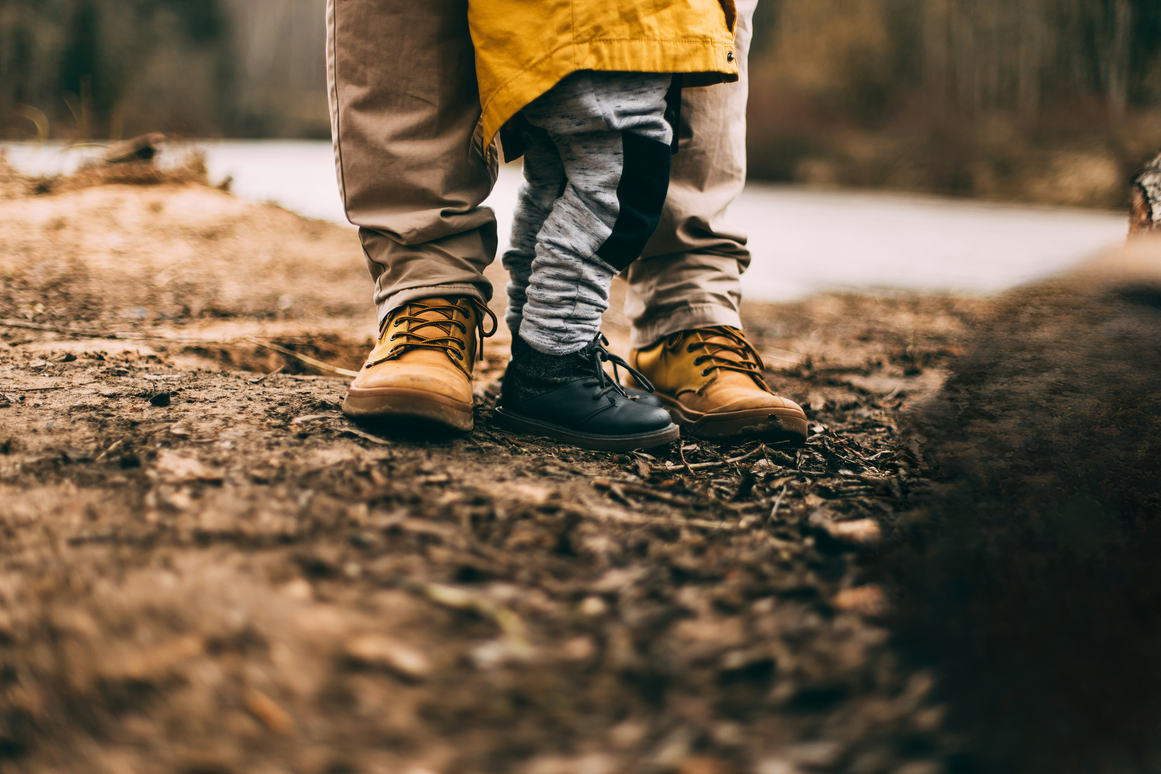

Trygghet Ur Stöd
Vad ska vi göra idag?
Stöd till familjen
Välkomna
Första temat: Familjens nätverk
Andra temat: Ta hjälp
Tredje temat: Samhällets stöd
Avslutning

